Slide 1
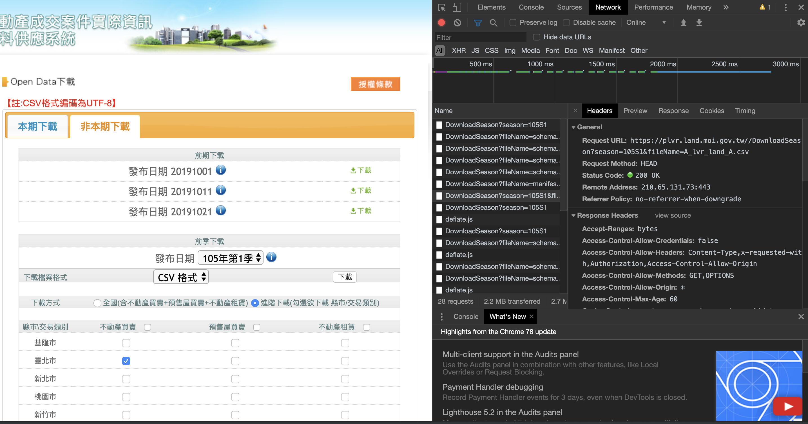

實作架構與流程說明
1.觀察網站
2.資料萃取
3.資料梳理
4.資料分析

Slide 2
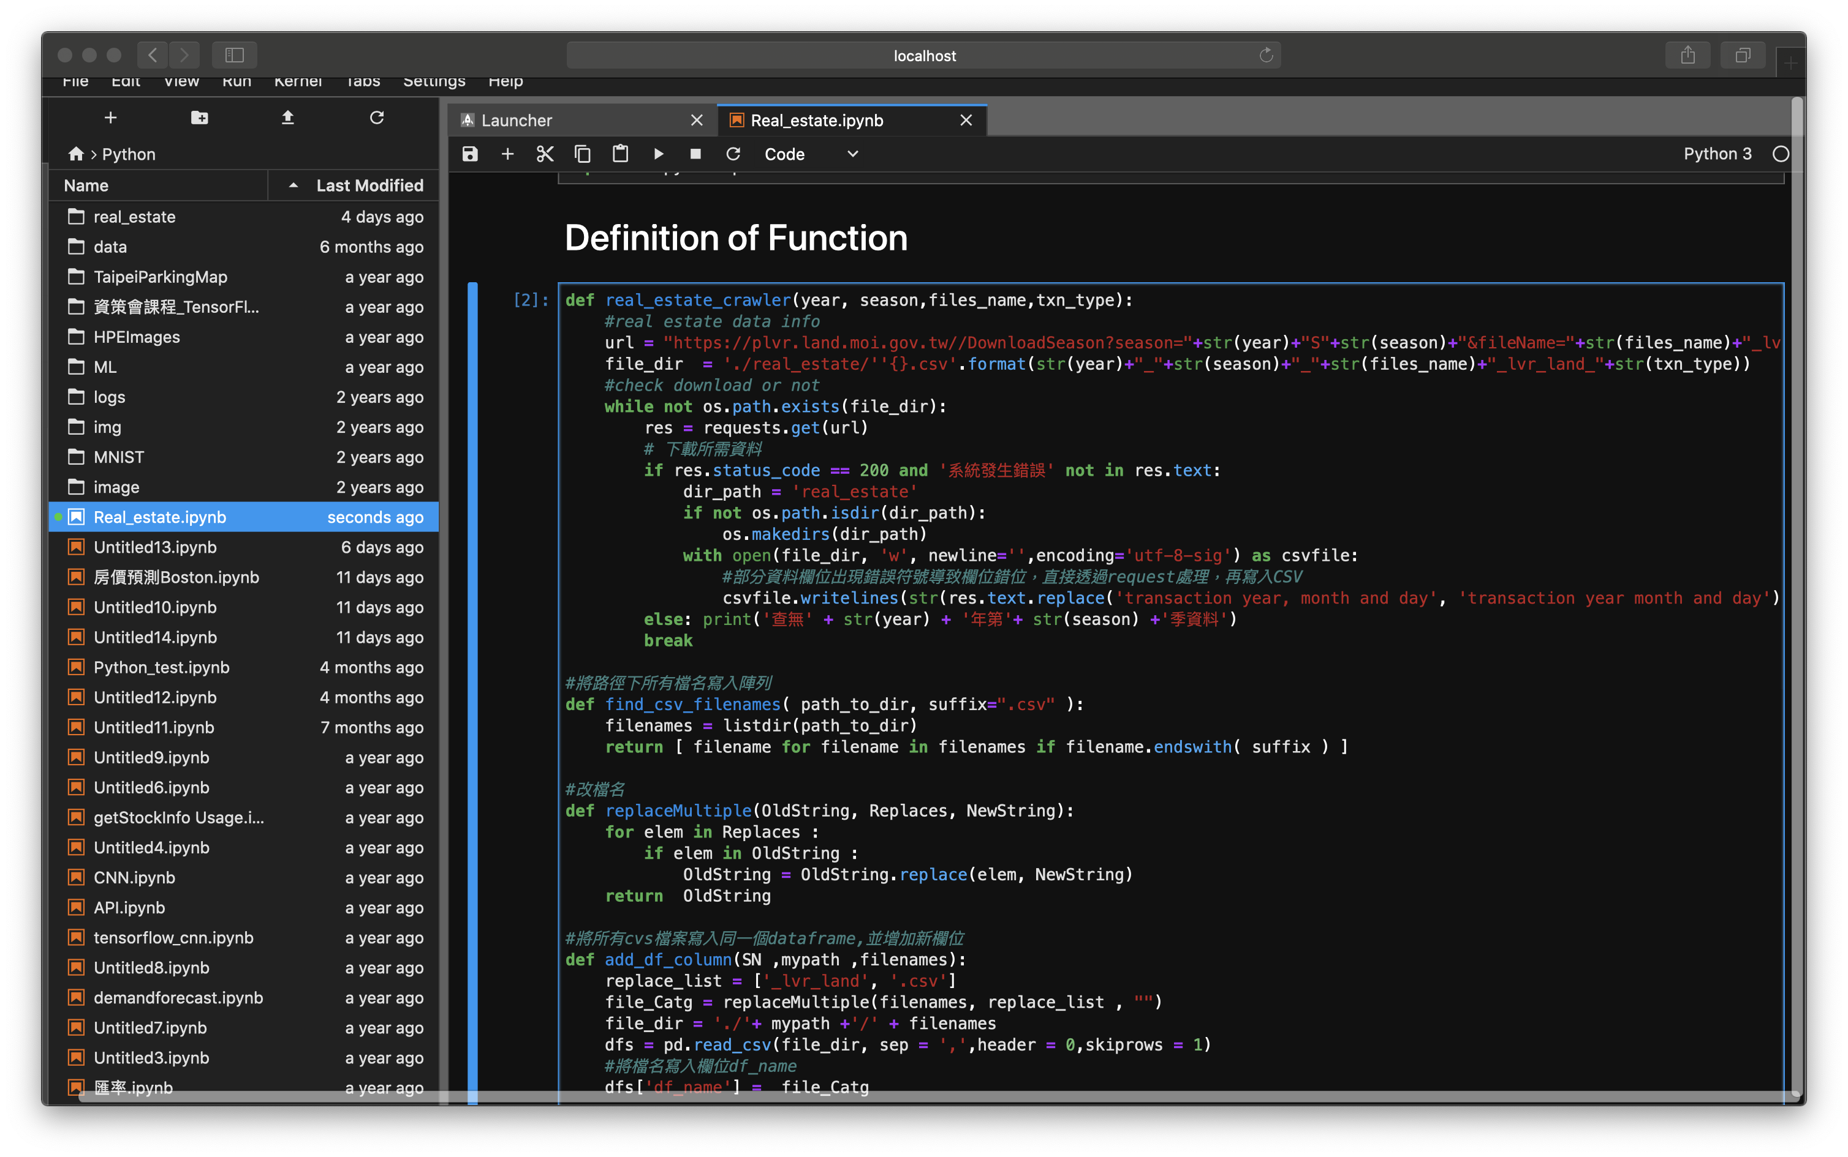
實作架構與流程說明
1.觀察網站
2.資料萃取
3.資料梳理
4.資料分析
透過Requests將所需資料載回來，並將Raw data寫入指定路徑資料夾，
提供後續分析運用（考量會用excel開啟，編碼採用utf8-sig）。

Slide 3
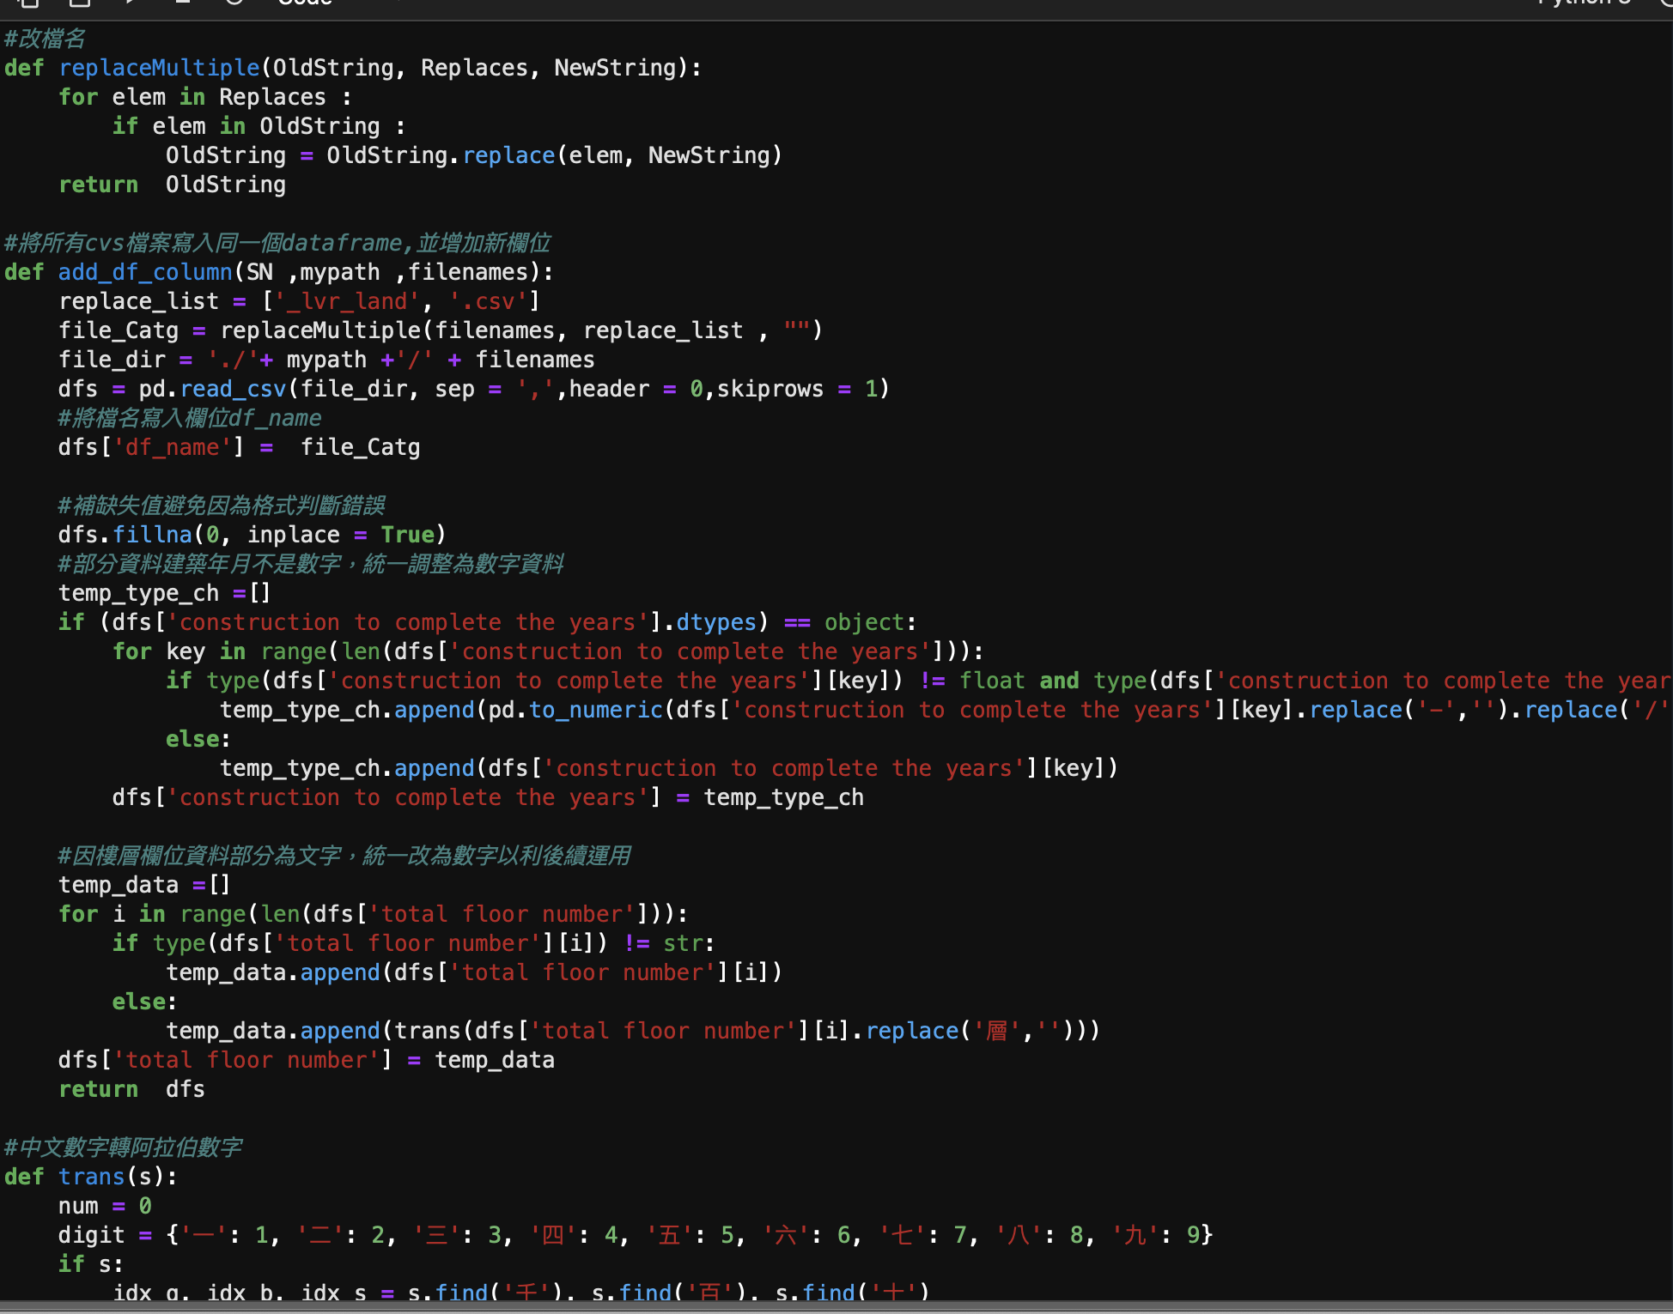
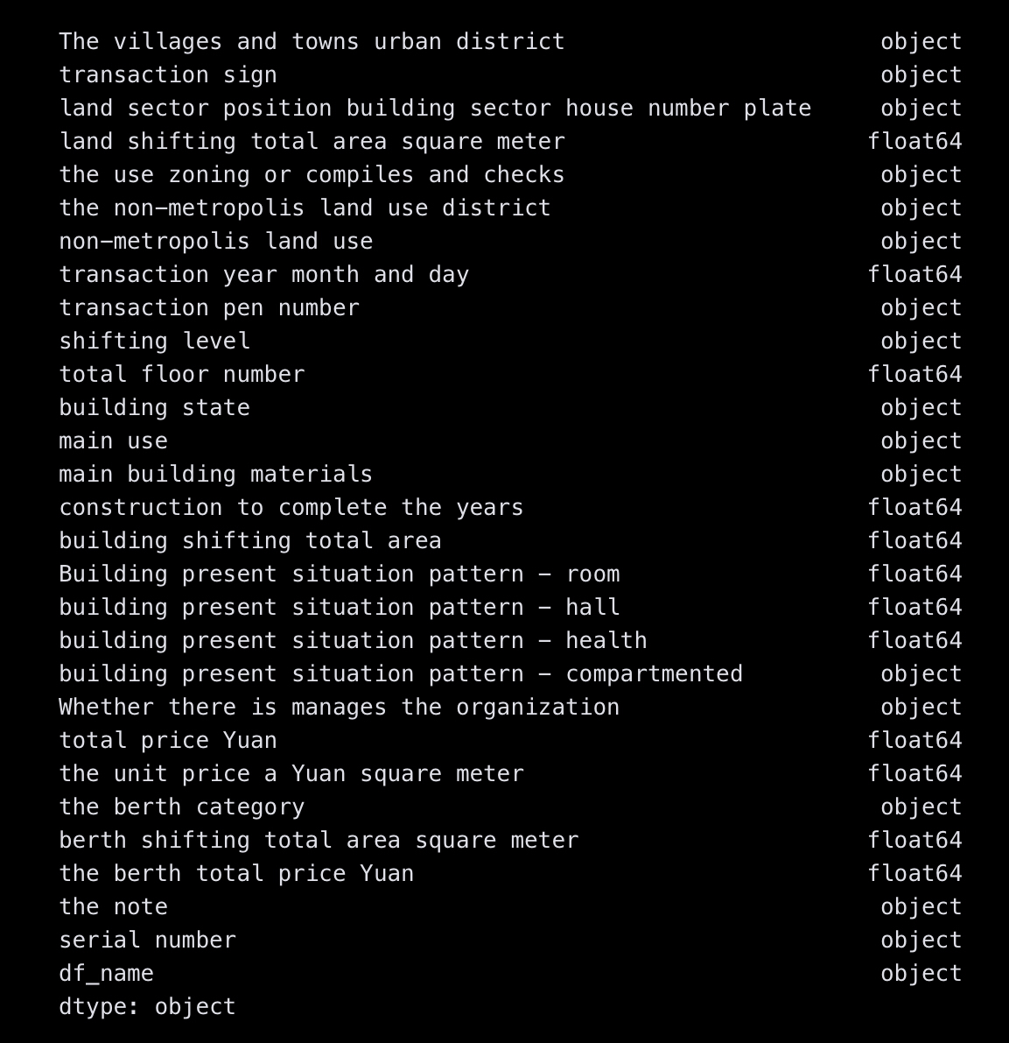
實作架構與流程說明
1.觀察網站
2.資料萃取
3.資料梳理
4.資料分析
將資料讀進DataFrame做欄位轉換與整合，並確認欄位格式符合需求。

Slide 4
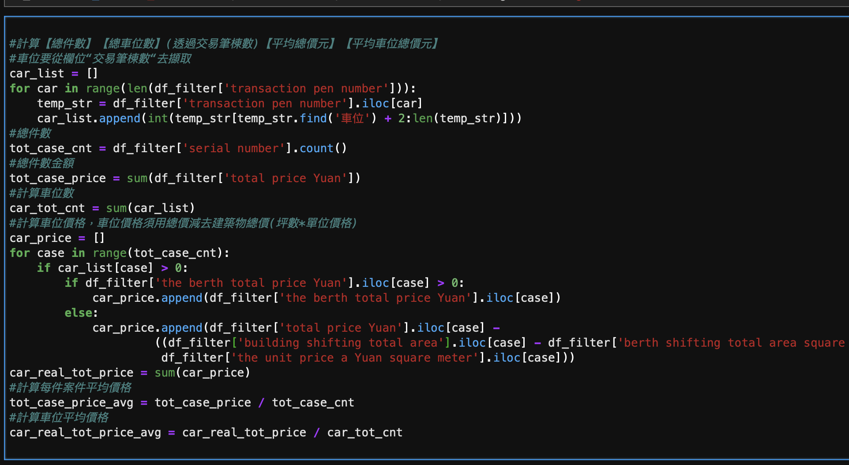
實作架構與流程說明
1.觀察網站
2.資料萃取
3.資料梳理
4.資料分析
透過DataFrame與List做資料篩選與計算。

Slide 5
過程中遇到的問題與解決方法
資料欄位跳欄
說明：部分資料欄位名稱出現逗號導致跳欄(EX:transaction year ,month and day)
解決方式： 在寫入csv時透過replace處理掉逗號導致的問題。
各資料檔相同欄位格式不同
說明：同一個欄位有為數字格式亦有文字格式資料（EX :總樓層數欄位中
資料12層也有十二層）
解決方式：確認各資料檔欄位格式是否一致，若不同則調整資料格式，
以總樓層為例，處理方式為寫函式將文字轉成數字，以利
後續篩選與分析。
部分車位價格需另外拆算
說明：部分資料有將車位價格獨立呈現，但有部分車位價格是算在總價格中，
導致計算車位價格有誤。
解決方式：1.若該案有車位但無標示車位價格，則額外拆算，
2.若該案有車位且獨立標示車位價格，則用此標示價格做計算。

